Slide 1
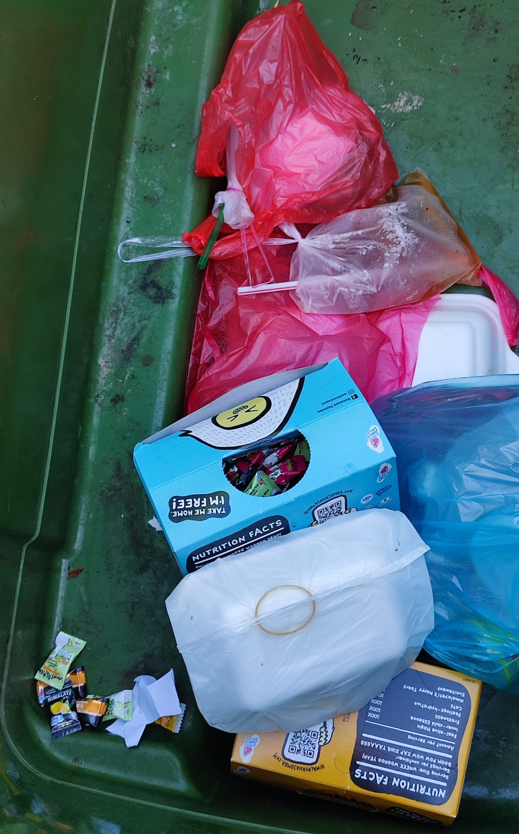

请勿乱丢垃圾
PLEASE DO NOT LITTER

Slide 2

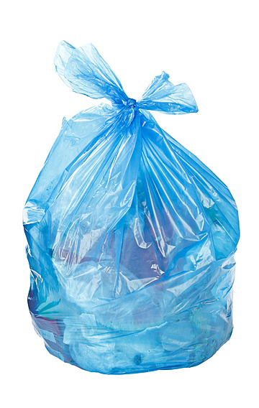
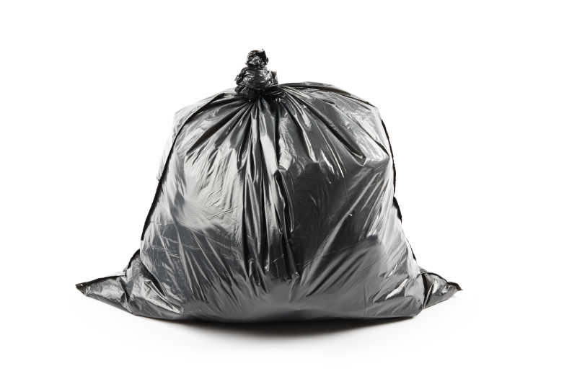
把打包好的垃圾丢进垃圾箱

